Slide 1
KHỞI ĐỘNG

Slide 2
BÀI 3: PHÂN TÍCH DỮ LIỆU
1. PHÁT HIỆN VẤN ĐỀ QUA PHÂN TÍCH DỮ LIỆU THỐNG KÊ
Phân tích bảng thống kê sau để tìm số học sinh nữ và tổng số học sinh của lớp 8A.
Giải:
Do mỗi học sinh chọn 1 môn nên ta có:
• Số học sinh nữ của lớp 8A là: 4 + 2 + 7 + 4 = 17 (học sinh);
• Số học sinh nam của lớp 8A là: 17 + 3 + 1 + 4 = 25 (học sinh);
• Tổng số học sinh của lớp 8A là: 17 + 25 = 42 (học sinh).

Slide 3
Ví dụ. Một cửa hàng bán kính ghi lại số kính bán được trong tháng bằng bảng số liệu sau:
a. Cửa hàng bán được bao nhiêu kính trong tháng?
b. Chủ cửa hàng nói rằng tháng này, tỉ lệ kính trắng, đen và xanh bán được chiếm trên 55% tổng số kính bán được. Chủ cửa hàng nói đúng không?
Số kính bán được trong tháng
Màu kính | Trắng | Đen | Xanh | Trắng bạc | Vàng kim
Số lượng | 20 | 10 | 30 | 15 | 25

Slide 4
Giải:
a. Số kính bán được trong tháng là 20 + 10 + 30 + 15 + 25 = 100 (kính)
b. Số kính trắng, đen và xanh bán được là: 20 + 10 + 30 = 60 (kính)
So với tổng số kính bán được, tỉ lệ số kinh trắng, đen và xanh là: (60:100).100%=60%>55%.
Vậy chủ cửa hàng nói đúng.

Slide 5
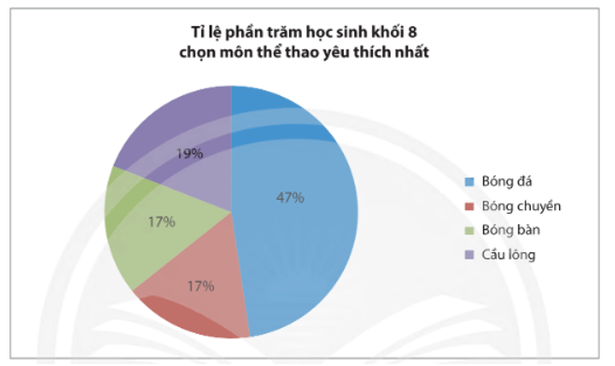
Vận dụng 1 : Phân tích biểu đồ thống kê bên dưới và cho biết:
‒ Môn thể thao được yêu thích nhất của học sinh khối 8.
‒ Tỉ lệ học sinh yêu thích môn bóng đá so với các môn thể thao còn lại của học sinh khối 8.

Slide 6
Giải:
‒ Do 17% < 19% < 47% nên bóng đá là môn thể thao được yêu thích nhất của học sinh khối 8.
‒ Phân tích biểu đồ hình quạt tròn ta thấy:

Slide 7
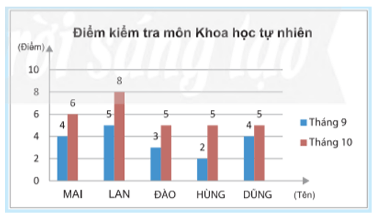
BÀI 3: PHÂN TÍCH DỮ LIỆU
1. PHÁT HIỆN VẤN ĐỀ QUA PHÂN TÍCH DỮ LIỆU THỐNG KÊ
2. GIẢI QUYẾT CÁC VẤN ĐỀ QUA PHÂN TÍCH BIỂU ĐỒ THỐNG KÊ
Thầy giáo dạy Khoa học tự nhiên lớp 8C thực hiện giáo dục STEM từ tháng 10 và biểu diễn điểm kiểm tra của năm học sinh cần giúp đỡ của lớp trong tháng 9 và tháng 10 dưới dạng biểu đồ như bên. Em hãy đọc biểu đồ đó và so sánh kết quả học tập của các bạn trước và sau khi thầy giáo thực hiện giáo dục STEM. Theo em, thầy giáo có nên tiếp tục thực hiện giáo dục STEM không?

Slide 8
Lời giải:
Phân tích biểu đồ và so sánh ta thấy điểm kiểm tra của các bạn sau khi thầy giáo thực hiện giáo dụ STEM vào tháng 10 đều cao hơn tháng 9. Do đó, thầy giáo nên tiếp tục thực hiện giáo dục STEM.

Slide 9
BÀI 3: PHÂN TÍCH DỮ LIỆU
1. PHÁT HIỆN VẤN ĐỀ QUA PHÂN TÍCH DỮ LIỆU THỐNG KÊ
2. GIẢI QUYẾT CÁC VẤN ĐỀ QUA PHÂN TÍCH BIỂU ĐỒ THỐNG KÊ
* Nhận xét: Việc phân tích biểu đồ thống kê giúp ta nắm bắt thông tin nhanh chóng, từ đó có những lựa chọn hoặc ra quyết định hợp lí hơn.

Slide 10
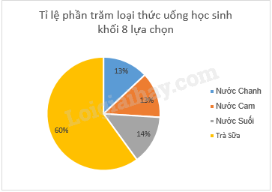
Ví dụ: Ta có biểu đồ biểu diễn tỉ lệ phần trăm thức uống được học sinh khối 8 lựa chọn trong buổi tổng kết năm học 2022 - 2023
Theo em, năm sau nhà trường nên chuẩn bị thêm nhiều nước uống loại nào?
Trả lời: Theo biểu đồ, số lượng trà sữa được lựa chọn nhiều nhât, năm sau nhà trường nên chuẩn bị thêm trà sữa cho buổi tổng kết.

Slide 11
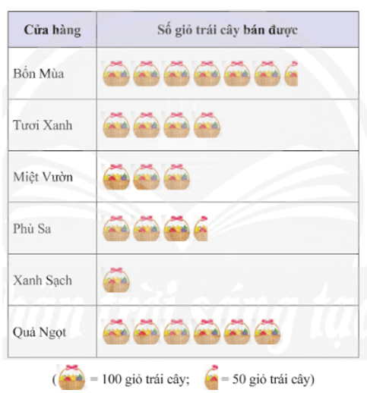
Thực hành 2 : Số lượng giỏ trái cây bán được trong mùa hè vừa qua của sáu cửa hàng được biểu diễn trong biểu đồ sau:

Slide 12
Giải:
Phân tích biểu đồ tranh và chuyển dữ liệu từ biểu đồ tranh sang bảng thống kê ta được:
Ta thấy chỉ có cửa hàng Xanh Sạch bán được dưới 200 giỏ trái cây nên cửa hàng này phải đóng cửa hoặc chuyển sang kinh doanh mặt hàng khác.

Slide 13
Vận dụng 2 : Trong tình huống của Thực hành 2, có thêm thông tin cho biết những cửa hàng bán được từ 500 giỏ trái cây trở lên dự định sẽ đầu tư xây một nhà kho bảo quản. Em hãy cho biết đó có thể là những cửa hàng nào.

Slide 14
Giải:
Phân tích biểu đồ tranh và chuyển dữ liệu từ biểu đồ tranh sang bảng thống kê ta được:
Ta thấy có hai cửa hàng bán được từ 500 giỏ trái cây trở lên, đó là cửa hàng Bốn Mùa và cửa hàng Quả Ngọt nên hai cửa hàng này sẽ được đầu tư xây một nhà kho bảo quản.

